Slide 1
第三章 操作系统基础
3.1 操作系统概述
3.2 Windows和云服务
3.3 操作系统基本功能
3.3.1 程序管理
3.3.2 存储管理
3.3.3 文件系统
3.3.4 磁盘管理

Slide 2
操作系统的基本功能
冯•诺依曼计算机的组成
存储器
外存储器
输
入
设
备
输
出
设
备
处理机管理
存储管理
文件系统
设备管理
内存储器
CPU
程序管理
存储管理
文件系统
磁盘管理
运算器
控制器
数据流
控制流

Slide 3
1. 程序管理
任务：有效地、合理地分配CPU的时间
(1) 单道程序系统:
任何时刻内存中只有一道程序。
一个程序运行完全结束后才能运行下一个程序
程序A
执行
内
存
程序B
执行
程序C
执行
时间t
程序A
程序B
程序C
CPU：

Slide 4
(2) 多道程序系统：多道程序同时在执行
程序A
执行
等待
等待
等待
执行
内
存
程序B
等待
执行
程序C
等待
等待
执行
执行
等待
执行
时间t
CPU：
程序A
程序B
程序C
程序C
程序A
程序C
特点：
多道：计算机内存中同时存放了几道相互独立的程序
宏观上并行：同时在执行
微观上串行：各程序轮流地占有CPU，交替执行
□

Slide 5
(3) 程序、进程和线程
◆ 程序
程序是文件的形式存放在外储存器。
运行一个程序，首先将程序文件从外存储器调入内存才能运行。
◆ 进程
一个正在执行的程序
进程是一个程序与其数据一道在计算机上顺序执行时所发生的活动。
程序A
进程A
程序A被执行
调入内存后称进程
磁盘 内存
□

Slide 6
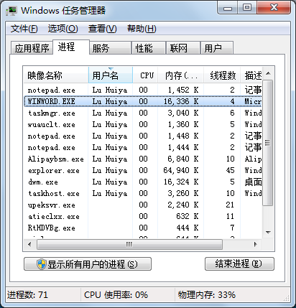

Slide 7
进程的状态和调度
① 就绪状态 除了CPU，所有的资源都拥有了
② 执行状态 在CPU上运行
③ 挂起状态 因等待某个事件而暂停执行时的状态
执行状态
分配到了所需资源
进程被选中
等待某个事件
等待某个资源，
如打印机
时间片到
就绪状态
挂起状态
发生了某个事件
除了CPU以外，
所需要的所有资源都分配了
缺少资源
程序和进程的区别
① 程序是一个静态的概念，进程是一个动态的概念。
② 程序可以脱离机器长期保存，进程是执行着的程序
③ 一个程序可多次执行并产生多个不同的进程。

Slide 8
◆ 线程(threads)
目前许多操作系统把进程再“细分”成线程
目的：充分共享资源，减少内存开销
提高并发性，切换速度相对较快
UNIX：进程仍然是CPU的分配单位
Windows：线程是CPU的分配单位
□

Slide 9
2. 存储管理
计算机内存是CPU可以直接存取的存储器
存储管理主要功能有下面4个方面:
① 虚拟内存
② 存储器分配
③ 地址的转换
④ 信息的保护

Slide 10
什么是虚拟内存？用硬盘空间模拟内存
为什么要模拟：内存不够
内存为什么不够：运行的程序必须放在内存中
真正内存
内存空间
虚拟内存
Windows 7：
控制面板｜系统和安全｜
系统｜高级系统设置｜高级｜设置｜
高级｜更改
页面文件是pagefile.sys
□

Slide 11
3. 文件系统
又称信息管理系统
负责管理和存取文件信息的部分
为用户提供了一个简单、统一的访问文件的方法
有了文件系统：
实现了按名访问
不必考虑各种外存储器的差异，
不必了解文件在外存储器上的具体物理位置以及如何存放的
1．目录结构
树状结构
树根：根目录
树枝：文件夹
树叶：文件

Slide 12
(2) 文件路径
绝对路径：从根目录开始
相对路径：从当前目录开始
绝对路径：
Notepad.exe C:\Windows\System32\Notepad.exe
Test.doc C:\User\Test.doc
相对路径：
假定当前目录为System32
Data.mdb ..\..\User\Data.mdb
注：.. 表示上一级目录
\（根目录）
Windows
User1
System32
Explorer.exe
Test.doc
Data.mdb
Notepad.exe
Mspaint.exe

Slide 13
(3) 文件系统
① FAT32 可支持达8TB的卷
不能支持512MB以下的卷
因此用在硬盘分区上。
② exFAT 扩展FAT
FAT32不支持4G及其更大的文件
对于闪存，NTFS文件系统
③ NTFS 高性能、安全性、可靠性
例如文件和文件夹权限、加密、
磁盘配额等高级功能
当系统故障或误删除恢复好。

Slide 14
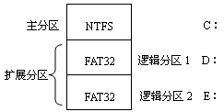
4. 磁盘管理
磁盘分区
创建逻辑驱动器
格式化
(1) 磁盘分区与创建逻辑驱动器
分区目的：
① 硬盘容量很大，为便于管理
② 安装不同的系统，如Windows、Linux等
不可以细分
可以细分
Windows XP分区

Slide 15
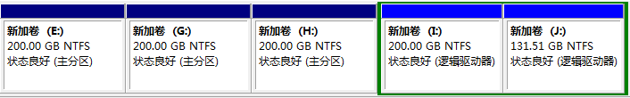
注：在Windows7中 可以创建3个主分区 只有创建了3个主分区才能建后面的逻辑驱动器
Windows 7的分区
控制面板｜管理工具｜创建并格式硬盘分区

Slide 16
(2) 磁盘格式化
→ 格式化的目的 ① 把磁道划分成一个个扇区， 每个扇区512个字节。 ② 安装文件系统，建立根目录。
→ 注意：格式化磁盘会丢失磁盘上所有信息
→ 两类磁盘不能格式化 ① 磁盘不能处于写保护状态。 ② 磁盘上不能有打开的文件

Slide 17
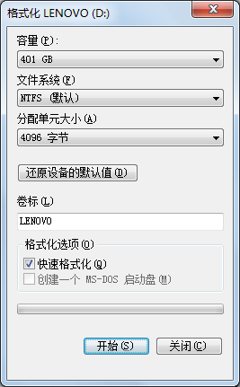
容量
文件系统
FAT32
NTFS
exFAT
文件占用 磁盘空间 的基本单位
卷的名称

Slide 18
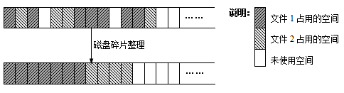
(3) 磁盘碎片整理
磁盘碎片：文件碎片，是指一个文件没有保存在一个连续的 磁盘空间上，而是被分散存放在许多地方 时间长了会有磁盘碎片
磁盘碎片太多会影响数据的读写速度
附件｜系统工具｜磁盘碎片整理
(4) 磁盘清理
删除垃圾文件，释放硬盘空间
附件｜系统工具｜磁盘清理

